Slide 1
«Развитие социально- личностных качеств учащихся начальных классов через патриотическое воспитание « С чего начинается Родина»
МОУ «Левчуновская СШ» с.Левчуновка Николаевский район
Учитель начальных классов Сивко Татьяна Викторовна

Slide 2
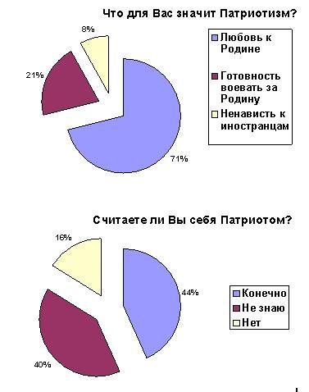
Если в 2000 году 67 процентов опрошенных заявляли, что быть патриотом значит действовать во благо своей страны, то в 2013-м число россиян, давших такой ответ, упало до 44 процента Негативные процессы в обществе за последние годы повлекли за собой то, что у молодежи оказались разрушены традиционно-нравственные черты , как романтизм, самоотверженность и патриотизм, готовность к подвигу, честность, добросовестность, вера в добро и справедливость, стремление к правде.

Slide 7
Цели в своей работе я сформулировала, исходя из опыта великого педагога Сухомлинского : «Прекрасное поколение, завидная судьба ваша, дорогой сын. Меня больше всего тревожит: сумеем ли мы передать вам все наши нравственные ценности, все наши богатства, которые так дорого достались нам? Поймете ли вы до конца, почувствуете ли всем сердцем, какие страшные трудности переживали мы в годы Великой Отечественной войны и в годы восстановления народного хозяйства нашей Родины? Хочется, чтобы вы стали достойными нашими наследниками. »
Основной задачей военно-патриотического воспитания младшего школьника я считаю : « что в жизни каждого русского человека наступит минута, когда потребуется гражданское мужество, стойкость, когда по одну сторону - радости, блага, удовольствия, а по другую - огромные лишения, самопожертвования, даже смерть во имя жизни и счастья людей. Готовь себя к тому, чтобы в нужный момент перейти черту именно на этот, второй путь.»
Предметом исследования работы – взаимодействие классного руководителя с семьями учащихся « Видеть в маленьком ребенке завтрашнего взрослого человека - вот в этом, мне кажется, и заключается жизненная мудрость отца, матери, педагога - всех, кто воспитывает детей.»
От своей работы по патриотическому воспитанию я жду следующих результатов: научить своих учеников «жить и трудиться так, чтобы Родина гордилась тобой.. Самовоспитание - это прежде всего воспитание в самом себе мужественного патриота » .

Slide 10
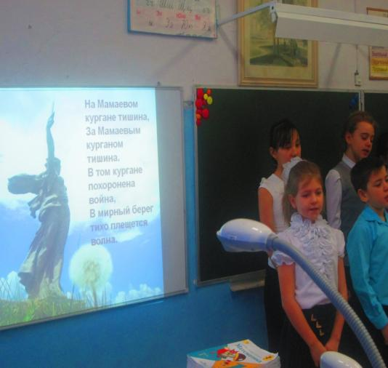
Во всей судьбе твоей Останутся лишь две Святых святыни. Их имя - Мать и Родина. Они - начало всех начал.
Проект «Горят гвоздики на снегу» – Анастасия Никулина .
Экскурсии На Мамаев Курган
«Заочная экскурсия»

Slide 11
Организация экскурсий в музеи и места русской славы. «Гордись своими предками - борцами за свободу и независимость Родины, за победу. В счастливый день своей жизни приди на могилу героев. Склони перед ними свою голову, возложи цветы. » Традицией стали проводить среди учащихся начальных классах конкурсы стихов у памятника в сельском парке «Так началась война»

Slide 13
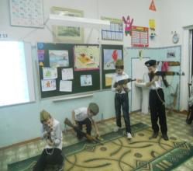
Уроки Мужества

Slide 14
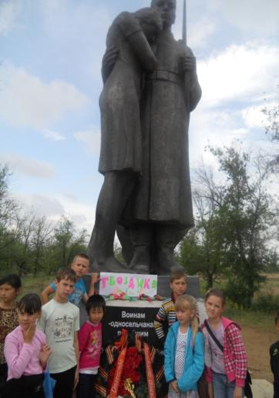
Участие в Акции «Красная гвоздика»

Slide 15
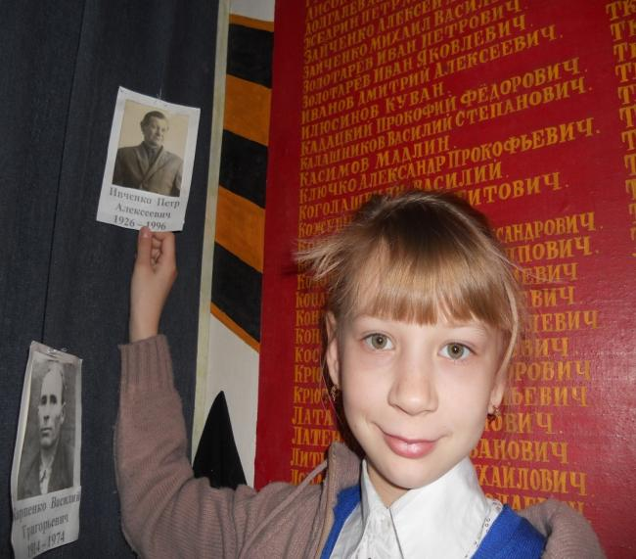
Победители конкурсов «Сталинградская сирень» и «Красная гвоздика» Абрамян Артур и Лата Валерия

Slide 16
Организация экскурсий в музеи и места русской славы. «Гордись своими предками - борцами за свободу и независимость Родины, за победу. В счастливый день своей жизни приди на могилу героев. Склони перед ними свою голову, возложи цветы. » Традицией стали проводить среди учащихся начальных классах конкурсы стихов у памятника в сельском парке «Так началась война»

Slide 17
В школьном музее Без памяти – нет истории, Без истории – нет культуры, Без культуры – нет духовности, .

Slide 18
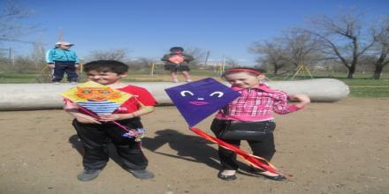
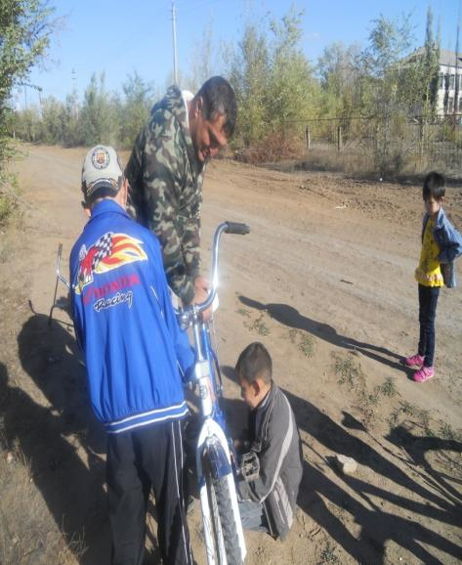
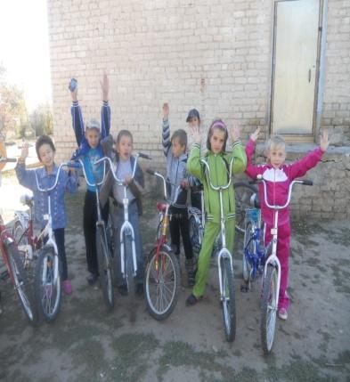
Велопоходы организуем весной и осенью для знакомства с героическим прошлым нашего края, с природой , да и у детей раскрываются богатства души в дружбе и воспитывается желание помочь другу. «Дружба поможет выработать тонкую чувствительность к человеческому в каждом, кто тебя окружает.» И помощь отца как раз бывает кстати !

Slide 19
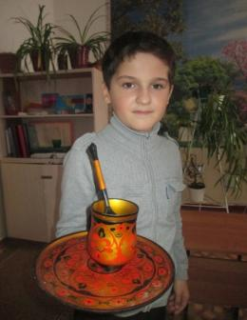
Знакомство с традициями и обычаями русского народа, фольклором Я опять цитирую великого педагога : « Знай, что в жизни нашей есть вещи ни с чем несравнимые и несопоставимые. Это Родина, наше любимое Отечество, родной народ . »
Две культуры осталось в нашем селе: казахская и русская .С традициями, обычаями ,предания ,которые трепетно хранят в семьях, ребята делились на празднике «Традиции моей семьи» .

Slide 20
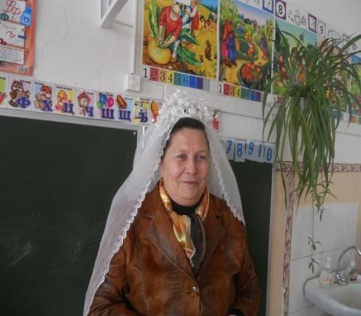
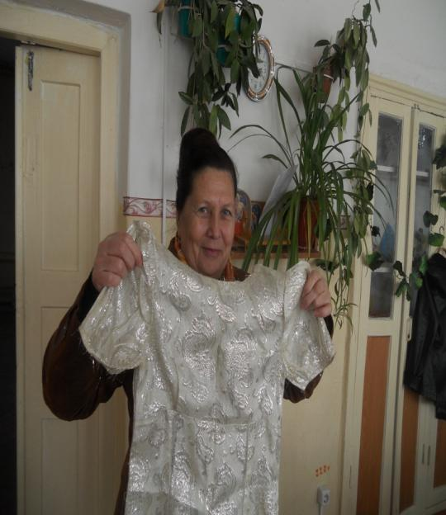
«Школа бабушек»-новая форма

Slide 24
Кружок «Фитнес для девочек»

Slide 25
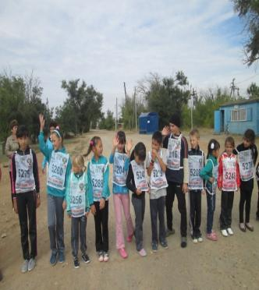
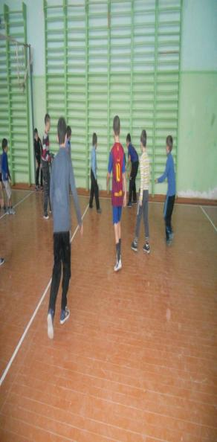
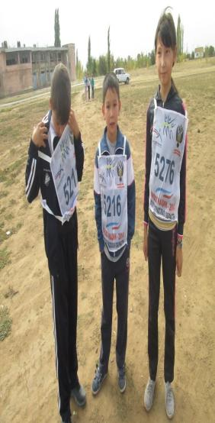
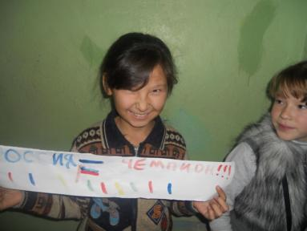
Любят ребята участвовать в спортивных соревнованиях и акциях «Кросс нации» «Какое чувство гордости охватывает душу, когда слышишь о своей Родине как о путеводной звезде человечества.»

Slide 26
Президентские состязания.

Slide 27
К Зарнице- готовы!

Slide 28
Инсценировки «Знать правила ПДД.»

Slide 29
Соревновались 2 команды : девочки -«Снегурята», мальчики- «Морозята»

